Slide 1
Итоги приемной кампании 2013 года
Ответственный секретарь
приемной комиссии
Константинова Е.П.

Slide 2
7 государственных вузов
 | 1) Ивановский государственный химико-технологический университет
2. | 2) Ивановская государственная сельскохозяйственная академия имени академика Д.К. Беляева
3. | 3) Ивановский государственный политехнический университет
4. | 4) Ивановский институт Государственной противопожарной службы Министерства Российской Федерации по делам гражданской обороны, чрезвычайным ситуациям и ликвидации последствий стихийных бедствий
5. | 5) Ивановский государственный энергетический университет имени В.И. Ленина
6. | 6) Ивановский государственный университет
7. | 7) Ивановская государственная медицинская академия

Slide 3
(г. Иваново) филиал Международного юридического института аккредитация до: 17.07.2014
Ивановский филиал Института управления Иваново аккредитация до: 10.11.2013
Ивановский филиал Российского государственного торгово-экономического университета Иваново аккредитация до: 22.06.2014
Ивановский филиал Российского университета кооперации Иваново аккредитация до: 11.12.2013
Ивановский филиал Российской академии народного хозяйства и государственной службы при Президенте Российской Федерации (Ивановский филиал РАНХиГС) Иваново аккредитация до: 25.03.2015
Ивановский филиал Современной гуманитарной академии Иваново аккредитация до: 26.03.2015
Институт бизнеса, информационных технологий и финансов (МИБИФ) Иваново аккредитация до: 07.03.2013
7 филиалов

Slide 5
Мероприятия приемной комиссии в 2012/2013 уч. году
Межрегиональная олимпиада школьников
по химии и физике
“Фундаментальные науки – развитию регионов– 2013”
3.02. химия, 17.02 физика
В ТОМ ЧИСЛЕ ВЫЕЗДНЫЕ ТУРЫ:
г. Родники, г. Березники,
г. Дорогобуж, г. Череповец
2013 год
2012 год
Общее количество участников 1192 869
из них участников по химии 696 617
участников по физике 496 252

Slide 7
Решение Ученого совета (протокол №2-б от 18 марта 2013г.)
Категория | Размер дополнительной стипендии
Победители межрегиональной олимпиады «Фундаментальные науки развитию регионов» | 3000 рублей
Призеры первой степени | 2000 рублей
Сумма баллов по ЕГЭ 200 или более для поступающих на приоритетные направления | 3000 рублей

Slide 8
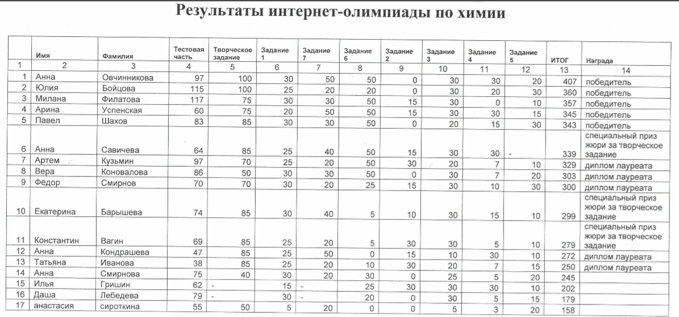
Интернет-олимпиада
по химии
25 марта – 25 апреля
63 участника в 2013 году

Slide 9
Работа с учителями
Работа с родителями
Проведение собрания для родителей будущих выпускников
Региональный семинар для учителей «Научно-организационные аспекты образовательной и исследовательской деятельности учащихся в области химии»
Подведение итогов конкурсов грантов для учителей по химии и физике

Slide 10
Количество выпускников 11 классов г. Иванова и Ивановской области
год | Количество чел. | -% | КЦП в ИГХТУ | -%
2010 г. | 5500 |  | 720
2011 г. | 4254 | -22,7 | 644 | - 10,6
2012 г. | 4843 | +13,8 | 647 | +0,5
2013 г. | 4529 | -6,5 | 605 | -6,5
2014 г. | 4248 | -6,2 | 567 ?

Slide 11
Количество участников, зарегистрированных на экзамены (Ивановская область)
Предмет | 2010 | 2011 | 2012 | 2013
ОБЩЕСТВОЗНАНИЕ | 2900 | 2745 | 3113 | 2954
ФИЗИКА | 1891 | 1565 | 1946 | 1683
ХИМИЯ | 852 | 706 | 783 | 745
БИОЛОГИЯ | 1047 | 975 | 1091 | 982
ИНФОРМАТИКА | 696 | 577 | 546 | 457
ИТОГО | 7386 | 6568 | 7479 | 6821

Slide 12
Количество экзаменов по выбору / количество выпускников
6821
4529
=
1,51

Slide 13
http://ivege.ru

Slide 14
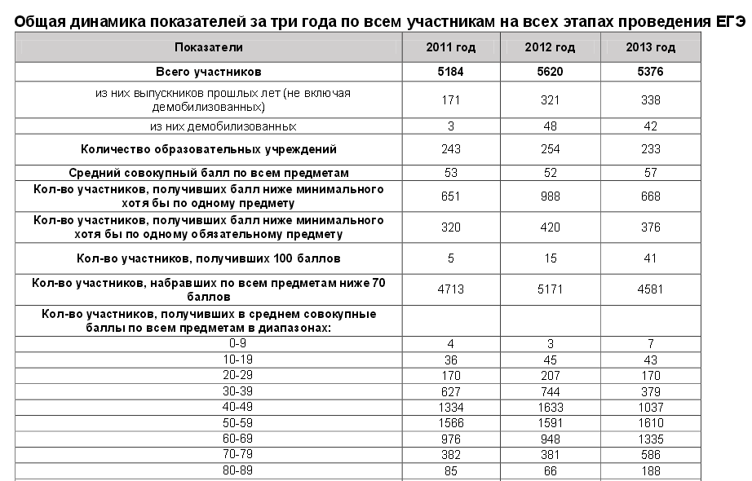
http://ivege.ru

Slide 15
http://ivege.ru
!
Физика 8,62; Химия 9,81; Английский язык 10,69

Slide 16
Русский язык
Математика
Химия
Русский язык
Математика
Физика
345
180
Русский язык
Математика
Информатика и ИКТ
Русский язык
Математика
Обществознание
70
10

Slide 17
ЕГЭ 2954 457 745 1683 781

Slide 18
Сопоставление КЦП и среднего балла
ВУЗ | 2011 |  | 2012 |  | 2013
ИГХТУ | 644 |  | 647 | 57,0 | 605 (20 цел.) | 60,9
ИГТА | 315 |  | 326 | 51,8 | 282 | 55,8
ИГАСУ | 494 |  | 400 |  | 482
ИГЭУ | 805 |  | 691 | 66,5 | 665 | 69,8
ИвГУ | 423 |  | 417 | 63,6 | 405 (14 цел.) | 66,9
ИГСХА | 310 |  | 370 | 49,0 | 337 | 46,3
ИГМА | 280 |  | 280 | 74,1 | 325 (135 цел.) | 80,9

Slide 19
25 июля
год | Подано заявлений | Общее количество абитуриентов | Количество подлинников
2010 | 4857 | 2112 | 358
2011 | 4038 | 1682 | 349
2012 | 5562 | 2214 | 429
2013 | 5665 | 1901 | 329

Slide 20
Зачислено по программам бакалавриата
Бюджет | 605
Целевой прием | 20
Медалисты | Золотая медаль/Серебряная медаль
 | 18 (22 в 2012 г.)/13 (23 в 2012г.)
Сумма баллов по ЕГЭ 200 и выше | с хим./ физ./информ. 109 (50) / 5 (2) / 36 (25)
Вне конкурса | 8
Договорная основа | 160

Slide 21
Система скидок для поступающих
на направления Экономика, Менеджмент
Сумма баллов по ЕГЭ | Размер скидки | Итоговая сумма
 |  | за 1 год | за 1 семестр
от 300 до 210 | 30 % | 38,92 | 19,46
от 200 до 209 | 20% | 44,48 | 22,24
от 180 до 199 | 15% | 47,26 | 23,63
от 160 до179 | 10% | 50,04 | 25,02
от 140 до 159 | 5% | 52,82 | 26,41
139 и ниже | - | 55,60 | 27,8

Slide 22
Количество зачисленных в 2013 г. на коммерческую форму
Направления и профили | ИГХТУ |  | ИГЭУ |  | ИвГУ |  | ИГПТУ
 | О | З | О | З | О | З | О | З
020100 Направление Химия |  |  |  |  | 2
210100 Направление Электроника и наноэлектроника** |  |  | 2 | 1
220700 Направление Автоматизация технологических процессов и производств |  | 14
151000 Направление Технологические машины и оборудование** | 1 | 21 |  |  |  |  |  | 2
230400 Направление Информационные системы и технологии**
220400 Направление Управление в технических системах** | 10 |  | 7
221700 Направление Стандартизация и метрология** | 1
080100 Направление Экономика | 100 | 35 |  |  | 69 | 16 | 21 | 42
080200 Направление Менеджмент | 25 | 10 | 89 |  | 14 | 4 | 29 | 5
080500 Направление Бизнес-информатика | 10
033000 Направление Культурология | 12 | 3
280700 Направление Техносферная безопасность |  |  | 8

Slide 23
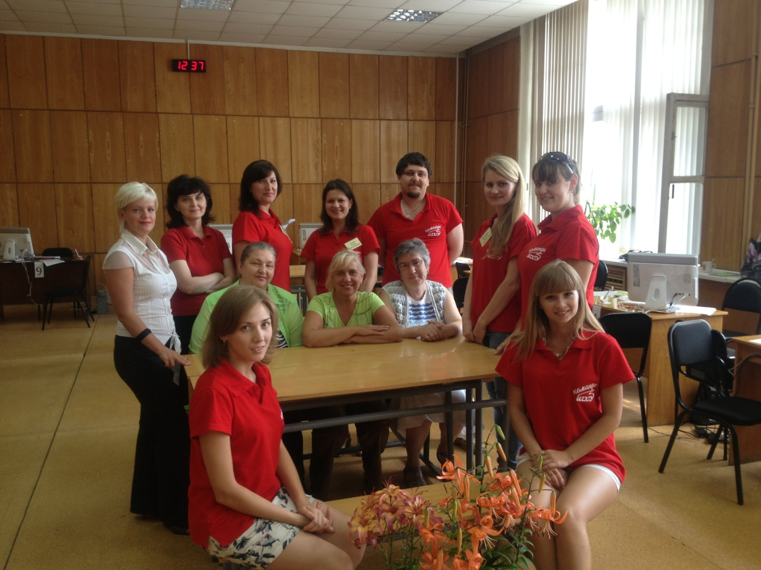
Спасибо!

Slide 24
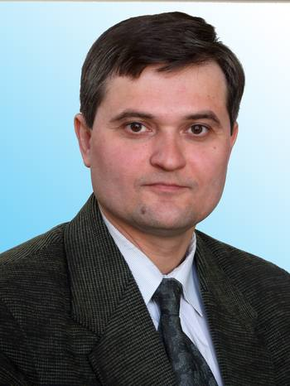
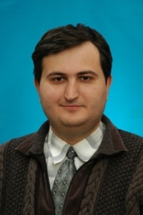
Спасибо!

Slide 25
Спасибо за внимание!

Slide 26
Проект решения
1) Заведующим специальных кафедр, осуществляющим подготовку по направлениям, на которые принимаются с набором экзаменов русский язык, математика, физика, рассмотреть и реализовать совместно с ЦДО пути усиления профориентационных работ.
2) С целью привлечения абитуриентов информационный материал приемной комиссии дополнить перечнем изучаемых дисциплин по профилям.
3) Поручить деканам регулярно анализировать сайты кафедр факультетов.

